Slide 1
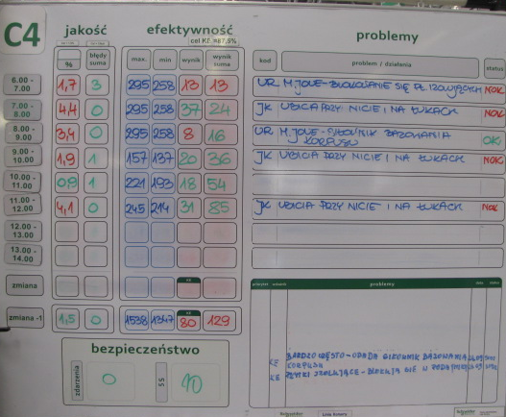
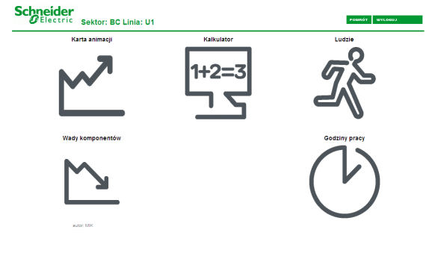
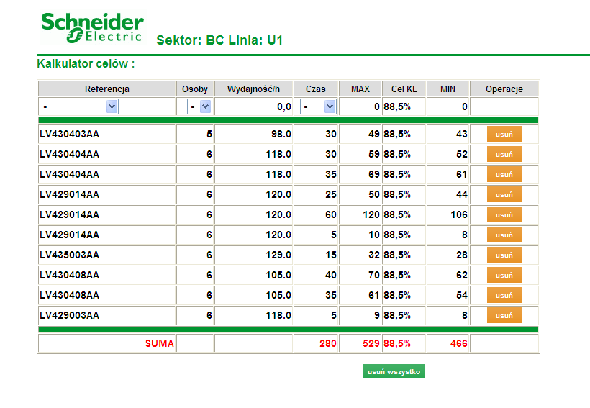
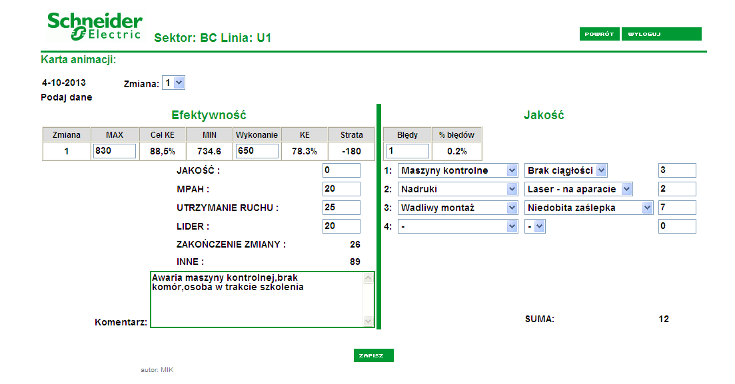
KARTA ANIMACJI
Karta animacji służy do wizualizacji efektywności pracy na linii produkcyjnej
1
Na tablicy animacji (która znajduje się przy każdej linii ) co godzinę wizualizowane są wyniki linii .
Jeżeli w danej godzinie cel nie jest osiągnięty lider wpisuje powód straty.
2
.Cele godzinowe liczone są na kalkulatorze
3
Na zakończenie zmiany lider przenosi wyniki i błędy jakościowe z tablicy do karty animacji.
4
Wynik KE osiągnięty przez linię
Błędy montażowe
(autokontrola) - należy wyszczególnić rodzaj błędów
W komentarzu należy wpisać czym spowodowane były straty
Autor: Iwona Lekston Symbol zmiany A
Data przygotowanie 16.12.2013 Nr dokumentu P001

Slide 2
KARTA ANIMACJI
Lista osób uczestniczących w szkoleniu
Data
Prowadzący
Czas trwania szkolenia
Wypełnia organizator |  | Wypełnia uczestnik szkolenia
l.p. | Imię i nazwisko | Podpis | Uwagi
1
2
3
4
5
6
7
8
9
10
11
12
13
14
15
16
17
18
19
20
21
22
23
24
25

